Slide 1
第3章 Linux系统管理
本章学习目标
在Linux系统中，虽然有很多应用都使用图形界面，但是大多数使用和管理Linux的实用程序和技巧还是通过键入命令来运行的。在本章中，将介绍一些基本的Linux命令，并通过一些实际的例子使读者边学边用，让读者尽快熟悉Linux系统。。通过对本章的学习，读者应该掌握以下主要内容：
 了解对系统管理的具体工作。
➢ 理解对用户和工作组管理的基本概念及相 关的管理方法。
理解文件系统管理的基本概念及相关的管 理方法。

Slide 2
3.1 系统管理概述
3.2 用户和工作组管理
1. 用户账号文件——passwd
Passwd 是一个文本文件，用于定义系统的用户账号，该文件位于“/etc”目录下。它包含了一个系统账户列表，给出每个账户一些有用的信息，例如，用户 ID、组 ID、主目录、shell等等。由于所有用户都对passwd有读权限，所以该文件中只定义用户账号，而不保存口令。
passwd文件中每行定义一个用户账号，一行中又划分为多个字段定义用户的账号的不同属性，各字段用“：”隔开。图3-1中显示了passwd文件的前10行内容。在图中显示出了文件显示各用户的每一个字段，各字段的说明如表3-1所示。

Slide 3
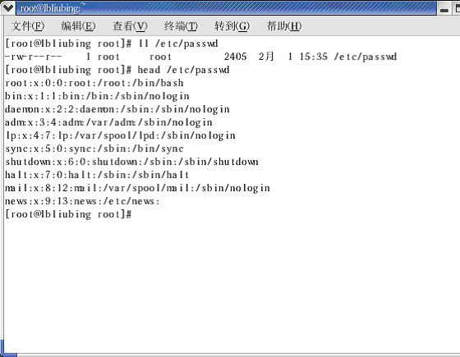
图3-1 passwd文件的属性及部分内容

Slide 4
表3-1 passwd文件各字段说明
字 段 说 明
Account 使用者在系统中的名字，它不能包含大写字母。
Password 用户口令，出于安全考虑，现在不使用该字段保存口令， 而用字母“x”来填充该字段，真正的密码保存在shadow文件。
UID 用户 ID 号，惟一表示某用户的数字。
GID 用户所属的私有组号，该数字对应group文件中的GID。
GECOS 这字段是可选的，通常用于保存用户命名的信息。
Directory 用户的主目录，用户成功登录后的默认目录。
shell 用户所使用的shell，如该字段为空则使用“/bin/sh”。

Slide 5
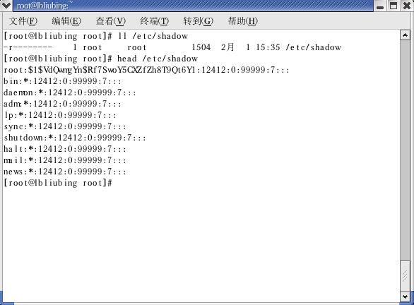
2. 用户口令文件——shadow
在shadow文件中，每行定义了一个用户信息，行中各字段各字段用“：”隔开。为进一步提高安全性，shadow文件中保存的是已加密的口令。图3-2中显示了shadow文件的前10行内容。

Slide 6
从图3-2中可以看出，“/etc/shadow”文件中的每个记录用“：”隔开为9个域，每个域的含义分别为：
➢ 登录名
➢ 加密口令
➢ 口令上次更改时距1970年1月1日的天数
➢ 口令更改后不可以更改的天数
➢ 口令更改后必须再更改的天数(有效期)
➢ 口令失效前警告用户的天数
➢ 口令失效后距账号被查封的天数
➢ 账号被封时距1970年1月1日的天数
➢ 保留未用

Slide 7
3. 用户组账号文件——group
用户组是逻辑地组织用户账号集合的方便途径，它允许用户在组内共享文件。系统上的每一个文件都有一个用户和一个组的属主。使用“ls –l”命令可以看到每一个文件的属主和组。
于系统上的每个组，在/etc/passwd文件中有一行记录，记录的格式为：
groupname : passwd : GID : userlist
表3-2 group文件字段说明
字 段 说 明
Groupname 是组的名字
Passwd 是组的加密口令
GID 是系统区分不同组的ID，在/etc/passwd域 中的GID域是用这个数来指定用户的缺省 组。
Userlist 是用“，”分开的用户名，列出的是这个组 的成员。

Slide 8
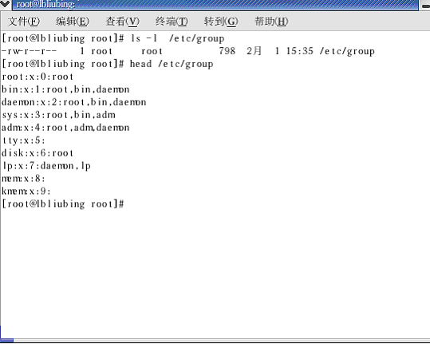
图3-3中显示了shadow文件的前10行内容。

Slide 9
4. 用户口令文件——gshadow
gshadow文件用于定义用户组口令、组管理员等信息，该文件只有root用户可以读取。Gshadow文件中每行定义一个用户组信息，行中各字段间用“：”分隔，每行记录的格式为：
groupname : Encrypted password: Group administrators: Group members
各字段的的含义如表3-3所示。在图3-4中给出了该文件的属性及文件的部分内容。
表3-3 group文件字段说明
字 段 说 明
Groupname 用户组名称，该字段与group文件中的组名称 对应。
Encrypted password 用户组口令，该字段用于保存已加密的口令
Group administrators 组的管理员账号，管理员有权对该组添加删除 账号。
Group members 属于该组的用户成员列表，列表中多个用户间 用“，”分隔。

Slide 10
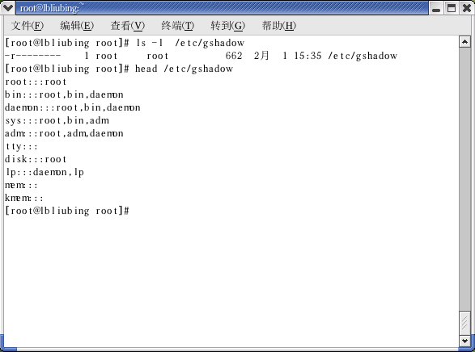
图3-4 group文件的属性及部分内容

Slide 11
3.2.2 用户和组账户的维护命令
1. 增加用户帐号
在命令行下使用 useradd 命令：
useradd 用户名
该命令做了下面几件事：
1）在 /etc/passwd 文件中增添了一行记录；
2）在 /home 目录下创建新用户的主目录，并将 /etc/skel 目录中的文件拷贝到该目录中去；但是使用了该命令后，新建的用户暂时还无法登录，因为还没有为该用户设置口令，需要再用 passwd 命令为其设置口令后，才能登录。用户的 UID 和 GID 是 useradd 自动选取的，它是将 /etc/passwd 文件中的 UID 加 1，将 etc/group 文件中的 GID 加 1。

Slide 12
增加新用户时，系统将为用户创建一个与用户名相同的组，称为私有组。这一方法是为了能让新用户与其他用户隔离，确保安全性的措施
下面通过增加一个用户“liuyidan”，以及查看其相关信息，来帮助用户理解该命令所执行的操作。其在终端上的操作命令及响应如图3­-5所示。
#useradd liuyidan //建立用户账号
#tail -l /etc/passwd //查看password文件中添加的用户 账号信息
#tail -l /etc/shadow
# ls /home //查看所建立账号的主目录

Slide 13
图3-5 增加用户及相关操作
选项 功能描述
-g 用于添加用户账号时指定该用户的私 有组。如不指定“-g”参数，useradd命 令将自动建立与用户账号同名的组作 为该账号的私有组。
-D 用于显示或设置useradd命令所使用的 默认值
➢ 在“-g”选项时，其语法格式如下：
useradd –g 组名 用户名
➢在“-D”选项中，如果是用来修改useradd命令所使用的默认值，那么该命令使用的语法格式如下：
useradd –D [-g group][-b base][-s shell][-f inactive][-e expire]

Slide 14
2. 修改用户账号——usermod
usermod命令可用来修改用户帐号的各种属性，包括用户主目录、私有组、登录、shell等内容。Usermod的命令格式如下：
usermod [-LU][-c <备注>][-d <登入目录>][-e <有效期限>][-f <缓冲天数>][-g <群组>]
[-G <群组>][-l <帐号名称>][-s ][-u ][用户帐号]
该命令的各个参数说明如下：
-c<备注> ： 修改用户帐号的备注文字。
-d<登入目录>： 修改用户登入时的目录。
-e<有效期限> : 修改帐号的有效期限。
-f<缓冲天数> ：修改在密码过期后多少天即关闭该帐号。
-g<群组>： 修改用户所属的群组。

Slide 15
下面举例说明该命令的使用方法：
（ 1）修改用户名，把用户名“liuyidan”改名为“lyd”，使用的命令是：
# usermod –l lyd liuyidan
(2）锁定“lyd”用户，使其不能登录。命令如下：
# usermod –L lyd
（3）解锁“lyd”用户账号，使其可以登录。命令如下：
# usermod –U lyd

Slide 16
3. 删除用户——userdel
userdel命令用于删除指定的用户账号。其使用的语法格式为：
userdel [-r][用户账号]
需要补充说明的是userdel命令可删除用户账号与相关的文件。若不加参数，则仅删除用户账号，而不删除相关文件。
其中参数“-f”是用来删除用户登入目录以及目录中所有文件。
下面举例说明该命令的使用方法：
#grep lyd /etc/passwd //查询用户账号lyd 是否存在
#userdel lyd //删除lyd账号
#grep lyd /etc/passwd //再次查询用户账 号lyd是否存在
#ll –d /home //查询用户lyd的主 目录是否还存在
#userdel –r lyd //删除用户的同时 删除其工作主目录

Slide 17
4. 组增加命令——groupadd
groupadd命令可指定群组名称来建立新的群组账号。该组账号的ID值必须是惟一的，且数值不可为负。预设的最小值不得小于500，且每增加一个组账号ID值逐次增加。ID值0~499是保留给系统账号使用。该指令使用的语法格式为：
groupadd [-r] group
其中“-r”参数是用来建立系统账号。系统账号的ID值不能大于500。下面举例说明该命令的使用方法：
# groupadd lbgroup //建立组账 号lbgroup
# grep lbgroup /etc/group //查询group文件中 lbgroup组是否建立
#groupadd –r syslbgroup //建立系统组账号
# grep lbgroup /etc/group //查询group文件中 syslbgroup组是否建立

Slide 18
5. 组账号修改
groupmod命令用来更改群组识别码或名称。该命令 的语法格式为：
groupmod [-g <群组识别码> <-o>][-n <新 群组名称>][群组名称]
命令中所使用的参数说明如下：
➢ -g <群组识别码> 设置欲使用的群组识别码。
➢ -o 重复使用群组识别码。
➢ -n <新群组名称> 设置欲使用的群组名称。

Slide 19
下面举例说明该命令的使用方法：
# grep lbgroup /etc/group //查询group文件 中lbgroup组属性
#groupmod –g 503 lbgroup //改变lbgroup组 的GID为503
# grep lbgroup /etc/group //查询操作结果是 否正确
#groupmod –n ydgroup lbgroup //改变lbgroup组 名为ydgroup
# grep 503 /etc/group //查询操作结果是 否正确

Slide 20
6. 删除组账号
groupdel命令用于删除指定的组账号，若该群组中仍包括某些用户，则必须先删除这些用户后，方能删除群组。该命令的语法格式为：
groupdel [群组名称]
7.口令维护命令
出于系统安全考虑，Linux系统中的每一个用户除了有其用户名外，还有其对应的用户口令。因此使用useradd命令增加时，还需使用passwd命令为每一位新增加的用户设置口令；用户以后还可以随时用passwd命令改变自己的口令。该命令的一般格式为：
passwd [用户名]
其中用户名为需要修改口令的用户名。只有超级用户可以使用“passwd 用户名”修改其他用户的口令，普通用户只能用不带参数的passwd命令修改自己的口令。

Slide 21
另外，passwd命令还可以使用一些参数选项，这些参数选项可对账号的口令进行不同的操作，但这些带参数的passwd命令只有root用户可以使用。这些参数选择包括：
➢ -S：用于查询指定用户账号的状态。
➢ -l：用于锁定账号的口令。
➢ -u：解除锁定账号的口令。
➢ -d：删除指定账号的口令。

Slide 22
8.组中用户成员的维护
gpasswd命令可用于把一个账户添加到组、把一个账户从组中删除、把一个账户设为组管理员。
（1）添加用户到使用的命令格式为：
gpasswd –a 用户账号名 组账号名
（2）从组中删除用户的命令格式为：
gpasswd – d 用户账号名 组账号名
（3）设置用户为组管理员的命令格式为：
gpasswd -A 组管理员用户列表 用户组

Slide 23
3.2.3 用户和组的状态命令
id命令
id命令用于显示用户当前的UID，gid以及所属群组的组列表该指令的语法格式为：
id [选项] [用户名称]
该命令所使用的选项参数说明如下：
➢ -g：显示用户所属群组的ID。
➢ -G：显示用户所属附加群组的ID。
➢ -n：显示用户，所属群组或附加群组的名称。
➢ -r：显示实际ID。
➢ -u：显示用户ID。

Slide 24
2. whoami命令
whoami命令用于显示登录者自身的用户名称，本指令相当于执行“id –un”指令。
3. su命令
su命令是用来将当前用户转换为其他用户身份。其命令的语法格式为：
su [-flmp] [-][-c <指令>][-s ][用户帐号]
需要指出的是su命令可让用户暂时变更登入的身份。变更时须输入所要变更的用户账号与密码。该命令中的选项参数说明如下：

Slide 25
➢ -c<指令>：执行完指定的指令后，即恢复原来的身份。
➢ -f：适用于csh与tsch，使shell不用去读取启动文件。
➢ -：改变身份时，也同时变更工作目录，以及HOME，SHELL，USER，LOGNAME。此外，也会变更PATH变量。
➢ -m，-p：变更身份时，不要变更环境变量。
➢ -s：指定要执行的shell。
[用户帐号]：指定要变更的用户。若不指定此参数，则预设变更为root。
4. groups命令
groups命令用于显示指定用户所属的组，如未指定用户则显示当前用户所属的组。该命令的语法格式为：
groups 用户名

Slide 26
3.3 进程管理
3.3.1 进程的定义
Linux是一个多用户多任务的操作系统。多用户是指多个用户可以在同一时间使用计算机系统；多任务是指Linux可以同时执行几个任务，它可以在还未执行完一个任务时又执行另一项任务。
那到底什么叫进程？Linux系统上所有运行的程序都可以称之为一个进程。Linux用分时管理方法使所有的任务共同分享系统资源。进程的一个比较正式的定义是∶在自身的虚拟地址空间运行的一个单独的程序。进程与程序是有区别的，进程不是程序，虽然它由程序产生。程序只是一个静态的指令集合，不占系统的运行资源；而进程是一个随时都可能发生变化的、动态的、使用系统运行资源的程序。而且一个程序可以启动多个进程。

Slide 27
3.3.2 报告进程状态
要对进程进行监测和控制，首先必须要了解当前进程的情况，也就是需要查看当前进程，而ps命令就是最基本同时也是非常强大的进程查看命令。使用该命令可以确定有哪些进程正在运行、运行的状态、进程是否结束、哪些进程占用了过多的资源等等。
ps命令最常用的还是用于监控后台进程的工作情况，因为后台进程是不和屏幕键盘这些标准输入/输出设备进行通信的，所以如果需要检测其情况，便可以使用ps命令。其命令语法格式如下：
ps [选项]
命令中的选项说明如下：

Slide 28
➢ -e：显示所有进程。
➢ -f：全格式。
➢ -h：不显示标题。
➢ -l：给出长列表。
➢ -a：显示终端上的所有进程，包括其他用户的进程。
➢ -r：只显示正在运行的进程。
➢ -x显示没有控制终端的进程。
➢ -txx：只显示受tty.xx控制的进程。
➢ -u：打印用户格式，显示用户名和起始时间。
➢ -j：按作业格式输出。
➢ -v：按虚拟存储器格式显示输出。
➢ -m：显示存储器信息。
➢ -S：增加子CPU时间和页面出错。
➢ -w：用宽格式显示，不截取命令行，使它成为一行。
➢ -r：只显示正在运行的进程。

Slide 29
表2-14 ps命令输出字段的含义
字 段 含 义
USER 进程所有者的用户名
PID 进程号
%CPU 进程自最近一次刷新以来所占用的CPU时间和总 时间的百分比
%MEM 进程使用内存的百分比
VSZ 进程使用的虚拟内存大小，以K为单位
RSS 驻留空间的大小。显示当前常驻内存的程序的K 字节数。
TTY 进程相关的终端
STAT 进程状态，用下面的代码中的一个给出：
R： 可执行的。S：睡眠状态。 D：不间断睡眠。 T ：停止或跟踪。Z：僵尸。W：进程没有驻留页 。I：空闲。
TIME 进程使用的总CPU时间
COMMAND 被执行的命令行
NI 进程的优先级值，较小的数字意味着占用较少的 CPU时间
PRI 进程优先级。
PPID 父进程ID
WCHAN 进程等待的内核事件名

Slide 30
3.3.3 结束进程
当需要中断一个前台进程的时候，通常是使用<Ctrl+c>组合键；但是对于一个后台进程这个组合键是不能达到目的的。这时就必须使用kill命令，该命令可以终止后台进程。至于终止后台进程的原因很多，或许是该进程占用的CPU时间过多；或许是该进程已经挂死。
kill命令的语法格式很简单，大致有以下两种方 式：
kill [-s 信号 | -p ] [ -a ] 进程号
kill -l [信号]
命令中的参数说明如下：
➢ -s：指定需要送出的信号。既可以是信号名也可以对应数字。
➢ -p：指定kill命令只是显示进程的pid，并不真正送出结束信号。
-l：显示信号名称列表，这也可以在/usr/include/linux/signal.h文件中找到。

Slide 31
3.3.4 进程睡眠
sleep命令可使当前正在执行的进程在规定的时间内处于睡眠。其使用的语法格式为：
sleep time
说明：time为进程将睡眠的时间，以秒为单位。例如：
$ sleep time

Slide 32
3.4 查看登录用户及日志文件信息
3.4.1 识别Linux中的用户
1. 查看用户的操作
系统管理员在任一时刻都可查看用户的行为， 在终端的提示符下输入w命令即可
命令响应中所示的信息分别说明如下：
第一行显示系统的汇总信息，字段分别表示系统当前时间、系统运行时间、登录用户总数及系统平均负载信息。对于该行显示的几个数据意义是：
➢ 4:50pm 表示执行w的时间是在下午4:50。
➢ 0days,11:18 表示系统运行0天11小时18分。
➢ 4users 表示当前系统登录用户总数为4
➢load average 与后面的数字一起表示系统在过去1、5、 10分钟内的负载程度，数值越小，系统负 载越轻。

Slide 33
从第2行开始构成一个表格，共有8个栏目，分别显示各个用户正在做的事情及该用户所占用的系统资源：
➢USER：显示登录用户名。用户重复登录，该账号也会重复出 现。
➢ TTY：用户登录所使用的终端。
➢FORM: 显示用户从什么地方登录到系统。如果是从本地登录， 此字段为“-”；如果从远程登录便会显示主机的IP地 址或主机名。
➢LOGIN＠：是LOGIN AT的意思，表示登录进入系统的时间。
➢IDLE：用户空闲时间，从用户上一次任务结束后开始计时。
➢JCPU：以终端代号来区分，表示在某段时间内，所有与该终 端相关的进程任务所耗费的CPU时间。
➢PCPU：指WHAT域的任务执行后所耗费的CPU时间。
➢ WHAT：表示当前执行的任务。

Slide 34
另外，使用W命令还可在有很多用户登录时，查看某一个具体的用户名，使用的命令形式如下：
# w root
  2.查看登录用户
系统管理员若想知道某一时刻有哪些用户登录到系统，可以使用系统提供的who命令，该命令可以查看当前登录系统的用户及其他相关系统信息。
3. 查看登录用户历史
系统管理员可以随时查看用户登录的历史行为，还可查看某一用户曾经登录到的系统，这些功能使用last命令即可实现。

Slide 35
3.4.2 查看日志文件系统
日志文件（Log files）是包含关于系统消息的文件，包括内核、服务、在系统上运行的应用程序等。不同的日志文件记载不同的信息。
1. 定位日志文件
多数日志文件位于 /var/log 目录中。某些程序如 httpd 和 samba 在 /var/log 中有单独的存放日志文件的目录。
2.放日志文件的目录。
注意，日志文件目录中会有多个后面带有数字的文件。这些文件是在日志文件被循环时创建的。日志文件被循环使用，因此文件不会变得太大。 logrotate 软件包中包含一个能够自动根据 /etc/logrotate.conf 配置文件和 /etc/logrotate.d 目录中的配置文件来循环日志文件的 cron 任务。按照默认配置，日志每周都被循环，并被保留四周之久。

Slide 36
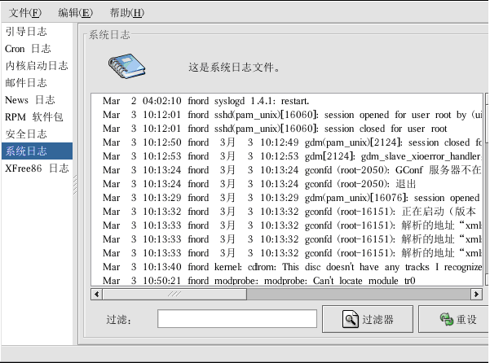
2. 查看日志文件
要在互动的、真实时间的应用程序中查看系统日志文件，可使用日志查看器。要启动日志查看器应用程序，可使用如下两种方法打开：
（11） 依次选择“主菜单→系统工具→系统日志”
（22） 在 shell终端提示下键入 redhat-logviewer 命令。
打开图3－4－5所示的日志查看器对话框。

Slide 37
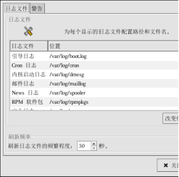
按照默认设置，当前可查看的日志文件每隔 30 秒被刷新一次。要改变刷新率，可从图3－4－5的下拉菜单中选择“编辑→首选项”。如图3－4－6所示的窗口会出现。在“日志文件”标签中，点击刷新率旁边的上下箭头来改变它。可单击“关闭”按钮来返回到主窗口。刷新率会被立即改变。要手工刷新当前可以查看的文件，可从图3－4－5中选择“文件即刻刷新”或按“Ctrl＋R”键。

Slide 38
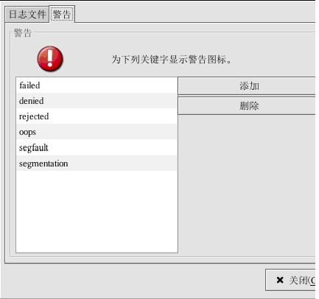
3. 检查日志文件
日志查看器可以被配置在包含警告关键字的行旁边来显示警告图标。要添加警告词，从图3-4-5中的下拉菜单中选择“编辑→首选项”，然后选中“警告”标签，打开图3－4－6所示的对话框。单击“添加”按钮来添加警告词。要删除一个警告词，可从列表中选择它，然后单击“删除”。

Slide 39
3.5 控制面板和设置管理工具
3.5.1 Red Hat的控制面板
3.5.2 setup配置工具
3.5 基本系统恢复
3.5.1 常见问题
3.5.2 引导入救援模式
3.5.3 引导入单用户模式
3.5.4 引导入紧急模式
本章小结

